Slide 1
И.А.Крылов
«Чиж и голубь»
3 класс

Slide 2
Прочитайте предложения и скажите, откуда эти строчки? «Твои слова справедливы, но я ничего не могу с собой поделать. Не сердись на меня. Так уж я устроен!»

Slide 3
- Зачеркнуть повторяющиеся буквы и прочитать получившееся слово из оставшихся букв.
ПЕТКПЕТРПЕТЫПЕТЛПЕТОПЕТВПЕТ

Slide 4
ПЕТКПЕТРПЕТЫПЕТЛПЕТОПЕТВПЕТ

Slide 5
И.А.Крылов

Slide 6
Иван Андреевич Крылов
(1768-1844) – русский поэт-баснописец. Родился в Москве, в семье военнослужащего. Когда мальчику исполнилось 11 лет, умер отец, и ребёнку пришлось идти работать писцом. От отца в наследство остался сундук с книгами – и всё свободное время мальчик проводил за чтением, а в 14 лет сам написал оперу «Кофейница».

Slide 7
Переехав в Петербург, Крылов стал работать журналистом, изучил типографское дело, издавал журнал «Зритель» – и всё время усиленно занимался самообразованием. В результате он спокойно мог читать на французском, немецком языках, выучил итальянский, научился рисовать и играть на скрипке. К 37 годам он нашёл своё призвание в написании басен, которых у него около 200. За свой труд Крылов был награждён медалью.

Slide 8
Выставка книг

Slide 9
Басня - стихотворный рассказ, где действующие лица: звери, птицы, растения, вещи, а подразумеваются под ними люди. Басни учат людей жить по справедливости.

Slide 10
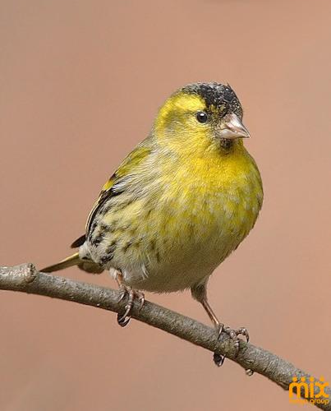
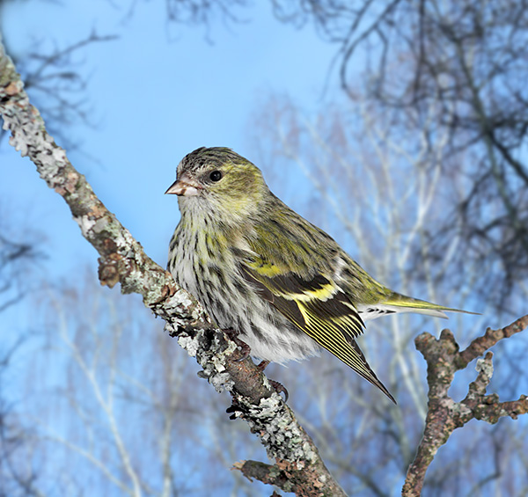

Slide 11
Чиж –
маленькая птичка семейства вьюрковых, желтовато-зелёного цвета, длиной 12 см. Встречается в плодовых садах и парках.

Slide 12
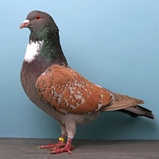
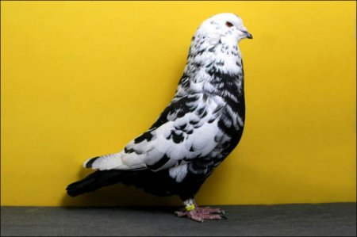

Slide 13
Голубь –
птица плотного сложения,
с короткими ногами и маленькой головой. Обладает способностью находить дорогу домой. Её часто можно встретить в городе.

Slide 14
И.А.Крылов
«Чиж и голубь»

Slide 15
Словарная работа
Западня
Силок
Ручаюсь

Slide 16
Западня – ловушка для ловли птиц и животных.
Силок- петля для ловли птиц и мелких животных.
Ручаюсь – отвечаю за свои слова.

Slide 19
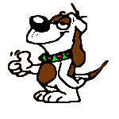

Slide 22
Подберите подходящие к этой басне пословицы:
«Отольются кошке мышкины слёзы».
«Ворон за море летал, умней не стал».
«Глупой птице свой дом не мил».
«Над другим посмеялся, над собою поплачешь».
«От ворон отстала, а к павам не пристала».

Slide 23
Конкурс «Лучший чтец»
«5» – без ошибок, чётко, внятно, громко, выразительно.
«4» – 2-3 ошибки, оговорки, внятно, громко, выразительно.
«3» – 4-5 ошибок, повторы, невнятно, без выражения.

Slide 24
Домашнее задание.
по желанию: выучить наизусть, выполнить иллюстрации к басне, прочитать выразительно.

Slide 25
Рефлексия
Сегодня на уроке
я узнал (а)...
я понял (а)...
я научился (ась)...
мне было...

Slide 26
Молодцы!

Slide 27
Список используемых печатных источников:
О.Д.Ушакова Пословицы, поговорки и крылатые выражения. И.д. «Литера», Санкт-Петербург, 2006.
Активные ссылки на использованные изображения:
Физминутка:
http://lgmasko.ucoz.ru/blog/ehlektronnye_fizminutki/2009-09-10-4
Изображения птиц:
http://megamixgroup.com/photo/441558/chij/
http://www.zooblog.ru/photo/birds/3928-golubi-v-fotografiyax.html
Портрет И.А. Крылова
http://www.rulex.ru/rpg/portraits/23/23049.htm

